Slide 3
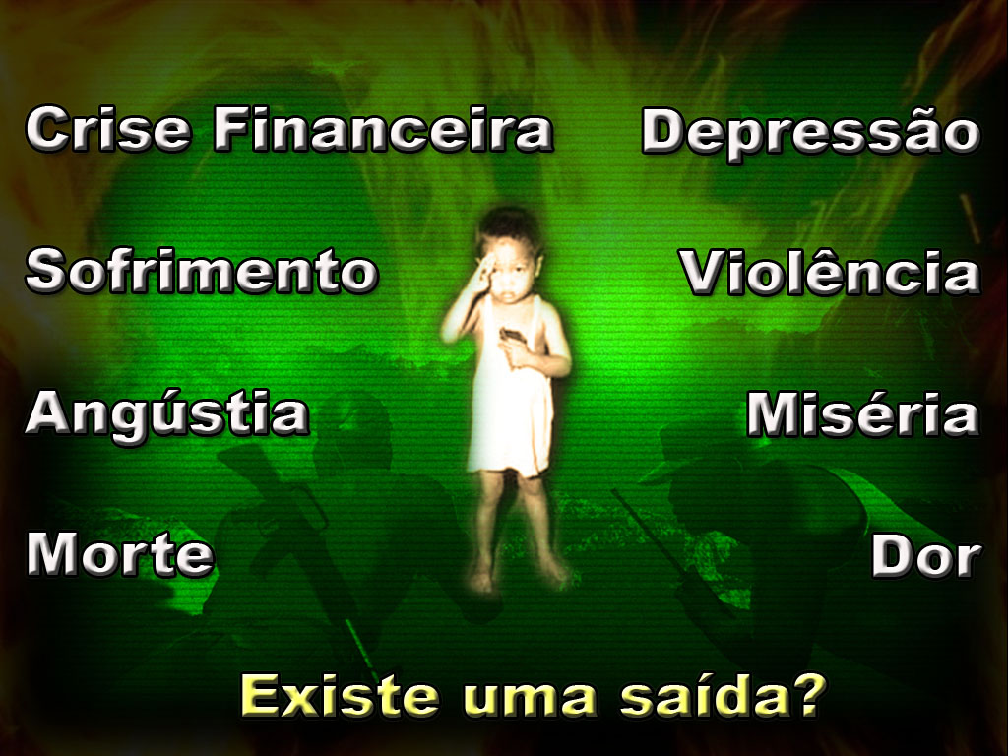

Slide 7
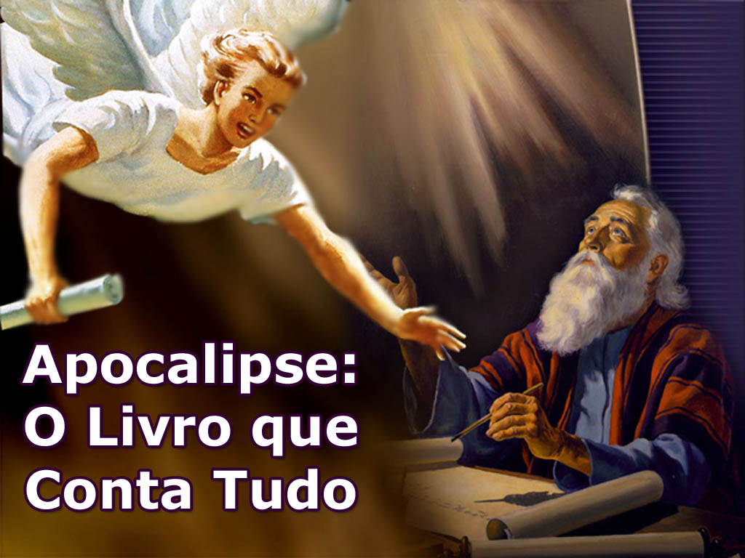

Slide 9
APOCALIPSE 17:1-7

Slide 10
ERA
APARECERÁ
NÃO É
538
1798
1929
Fim
Dominador
Não é mais
Dominará

Slide 11
Escritores clássicos como Horácio, Virgílio e Cícero identificaram Roma como a cidade das sete colinas.

Slide 12
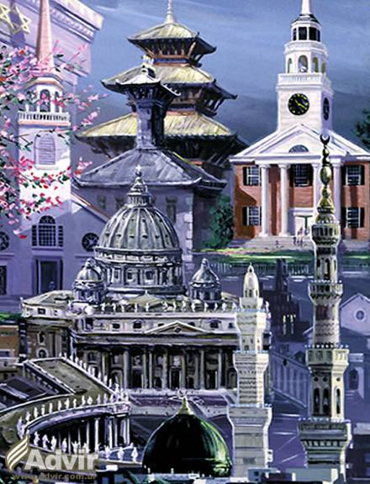
ROMA: A CIDADE DAS SETE COLINAS
Roma está localizada entre 7 colinas.

Slide 13
7 MONTES = 7 REIS (17:9)
Roma Papal
5 Reinos já caíram
Roma Imperial
Era 538
Não é 1798
Virá 1929 Durar pouco
Grécia
Medo-Pérsia
Babilônia
Época de João
Assíria
Egito
JEREMIAS 51:24-25
DANIEL 2:35,44,45
8°R

Slide 14
O OITAVO REI - REINO
O oitavo rei é o papado plenamente curado de sua ferida mortal em 11 de fevereiro de 1929. (Ap.13:3). A partir desta data, o Vaticano começaria um trabalho para adquirir prestígio mundial.

Slide 15
Benito Mussolini assinou a célebre concordata com o papado, dando-lhe os 44 hectares que hoje constituem o Estado do Vaticano, recuperando assim o poder temporal dos papas. Desde aquela época a popularidade dos papas tem crescido muito.

Slide 16
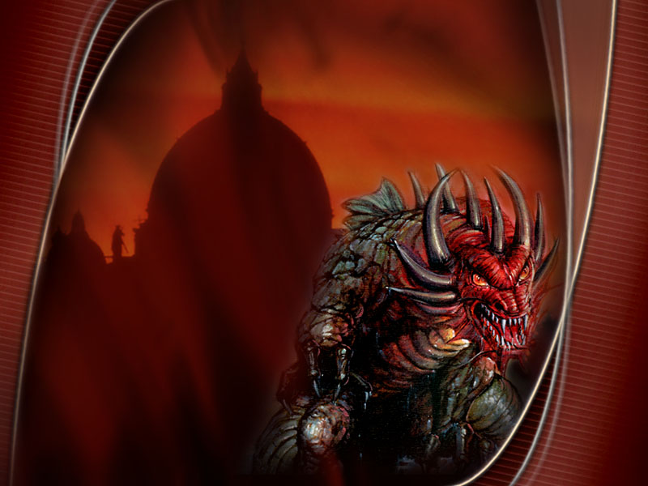
O tempo de Roma
“...e autoridade para agir quarenta e dois meses... . A mulher, porém, fugiu para o deserto ... por 1.260 dias” (Apocalipse 13:5 e 7; 12:6).

Slide 17
1260 anos
538
Edito de Justiniano
1798
Ferida de Morte
1929
Concordata Ferida curada

Slide 18
Além de perseguir, que faria a besta símbolo do anticristo?
Apocalipse 13:5 e 6

Slide 19
Blasfêmias
Pretensão de perdoar pecados (Atos 8:20-23; Marcos 2:7 ).
Nomeou-se “cabeça da igreja”. Cristo é o Cabeça do corpo da Igreja (Efésios 5:23).
Permite que se ajoelhe diante dele (Atos 10:25 e 26; Apocalipse 19:10; 22:8 e 9).
Anticristo = que se põe no lugar de Cristo e também se opõe a Cristo.

Slide 20
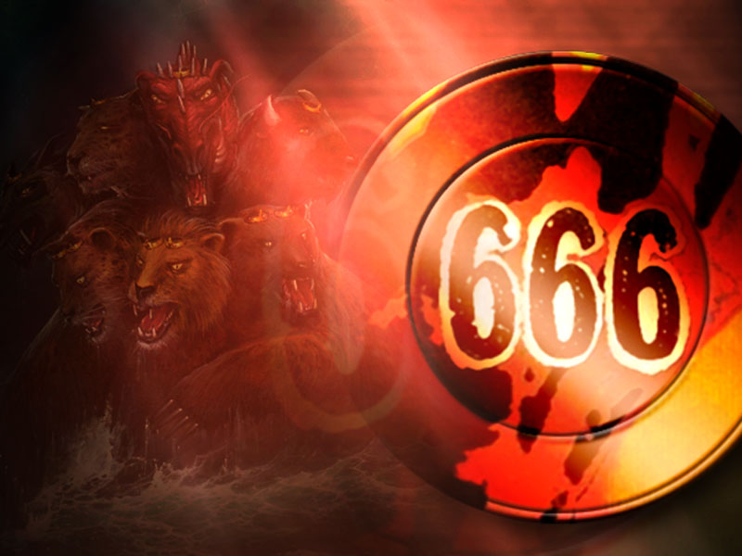
Identificador da Besta
“...ou o número do seu nome... O número da besta, pois é número de homem. Ora, esse número é seiscentos e sessenta e seis” (Apocalipse 13:17 e 18).

Slide 21
V = 5
I = 1
C = 100
A = 0
R = 0
I = 1
V = 5
S = 0
F = 0
I = 1
L = 50
I = 1
I = 1
D = 500
E = 0
I = 1
Total = 666

Slide 22
10 CHIFRES = REIS – REINOS (AP.17:12)
Os 10 chifres estão representando os 10 reinos que saíram do Império romano quando perdeu o seu domínio em 476 d.C. O profeta prediz o surgimento da Europa e sua aliança com o papado.

Slide 23
A MULHER DOMINA O MUNDO AP.17:18
“A mulher que viste é a grande cidade que domina sobre os reis da terra”. (Ap.17:18)

Slide 24
APOCALIPSE 13:3-4; II TESS. 2:1-4

Slide 25
JUÍZO CONTRA BABILÔNIA: Ap.18:1-8
Antes de Deus proclamar o Juízo contra a Babilônia Ele ilumina o mundo inteiro com a sua glória. Isto é, o evangelho será pregado a todo o mundo.
Mateus 24:14
Mateus 28:18-20
Marcos 16:15-16
Apocalipse 7:1-3
Apocalipse 14:6-12
Apocalipse 18:1

Slide 26
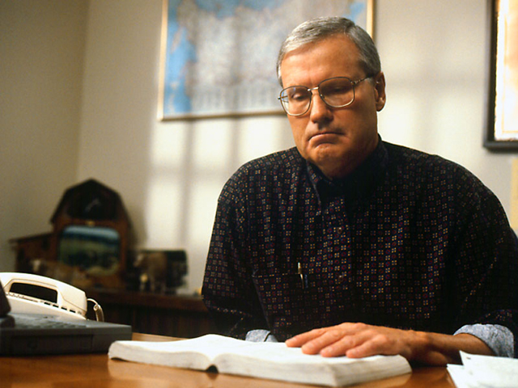
Qual deve ser a sua decisão?

Slide 27
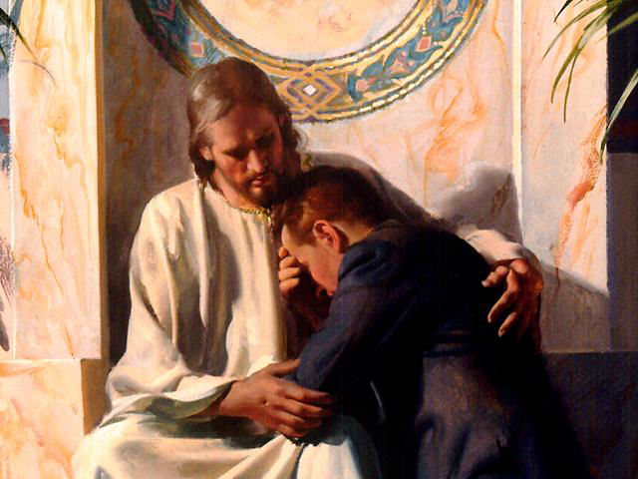
Jesus Cristo AINDA está de braços abertos para te receber, não quer se entregar a ele agora?

Slide 28
“E conhecereis a verdade e a verdade vos libertará”. (João 8:32)

Slide 29
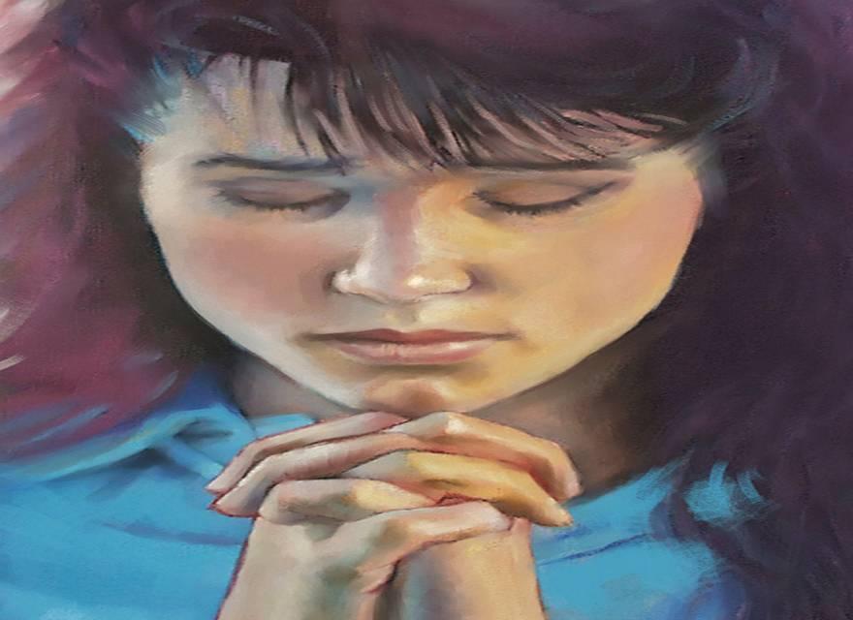
Eu desejo aceitar Jesus Cristo agora como o meu Salvador e Senhor.

Slide 30
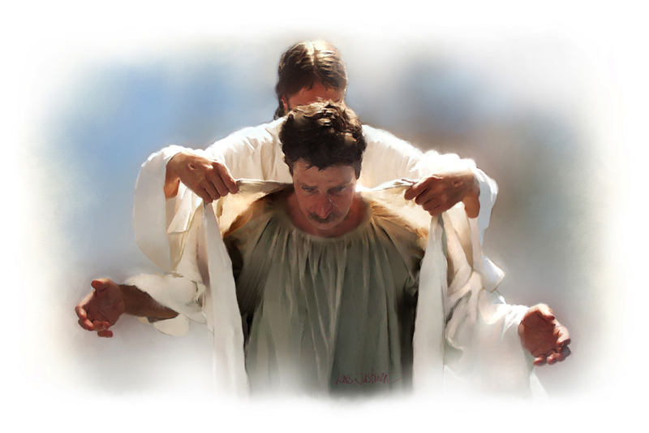
Jesus Cristo será o meu Senhor e eu o Seu servo.

Slide 31
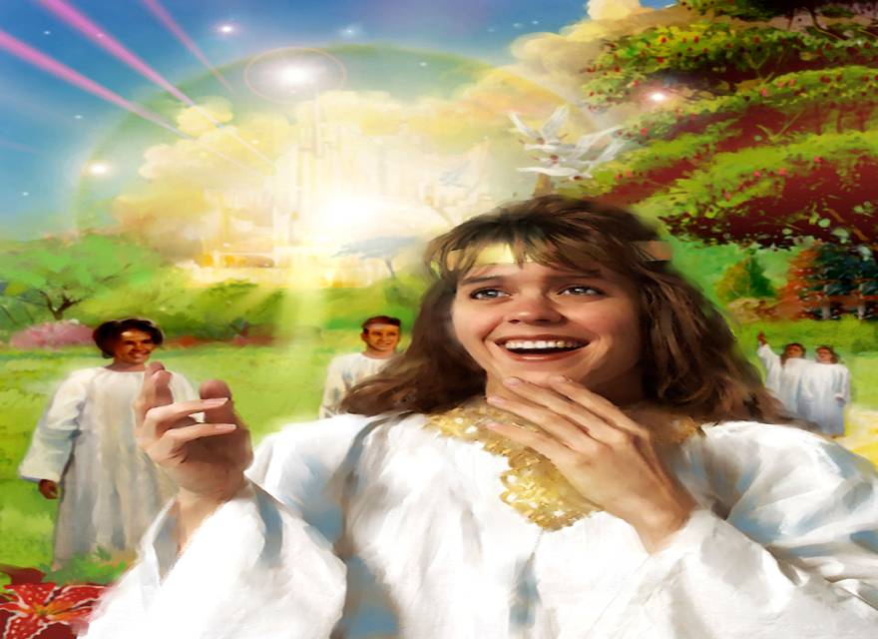
Quero viver a vida eterna!

Slide 33
Próximo Estudo
NÃO PERCA!

Slide 35
Extras

Slide 36
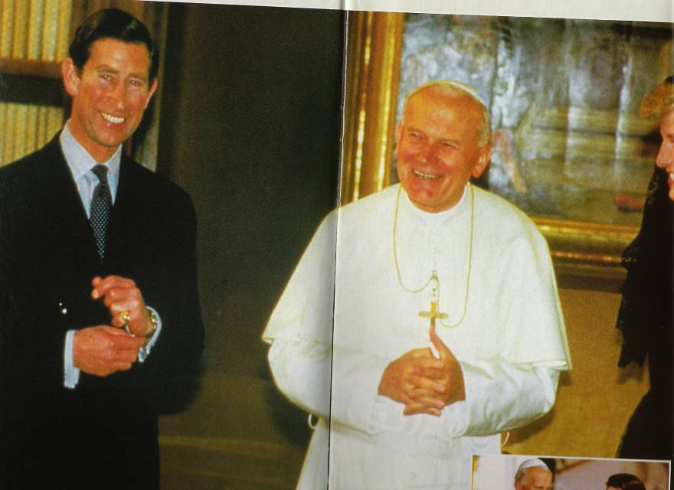

Slide 37
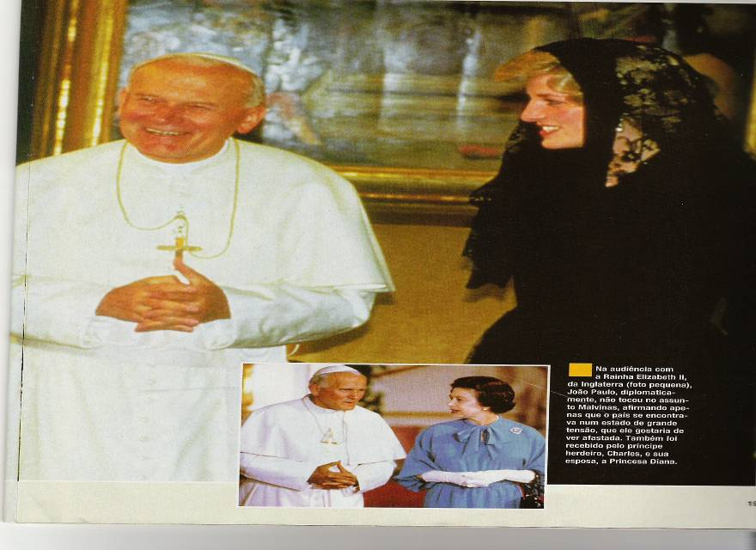

Slide 38
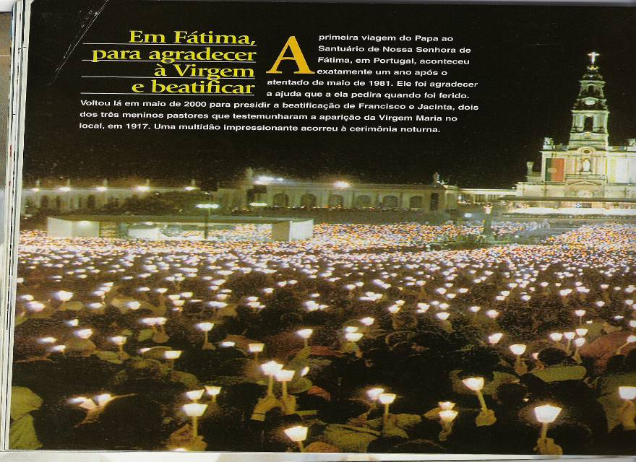

Slide 39
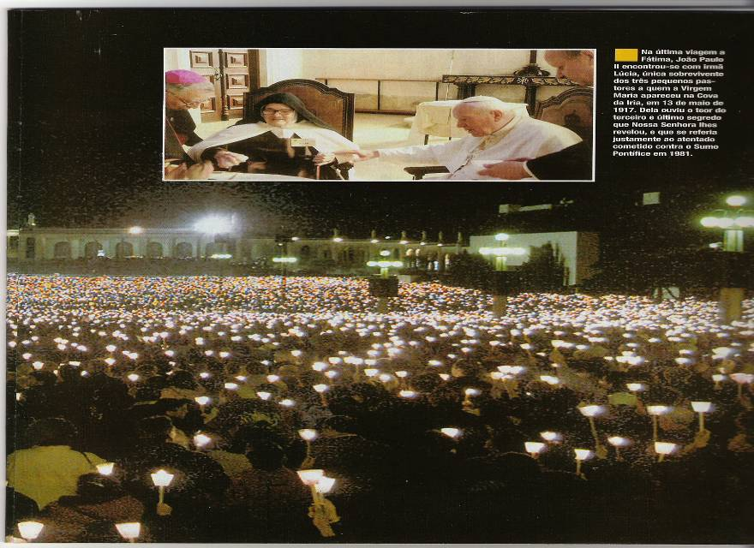

Slide 40
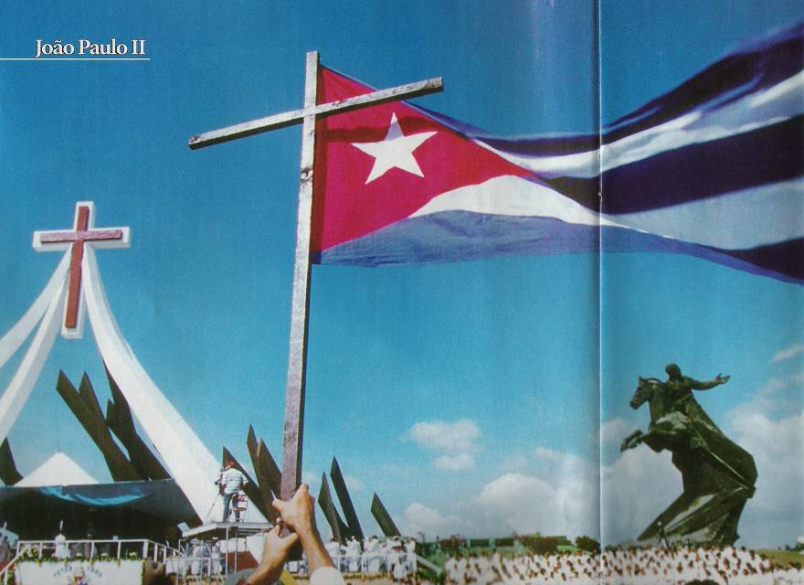

Slide 41
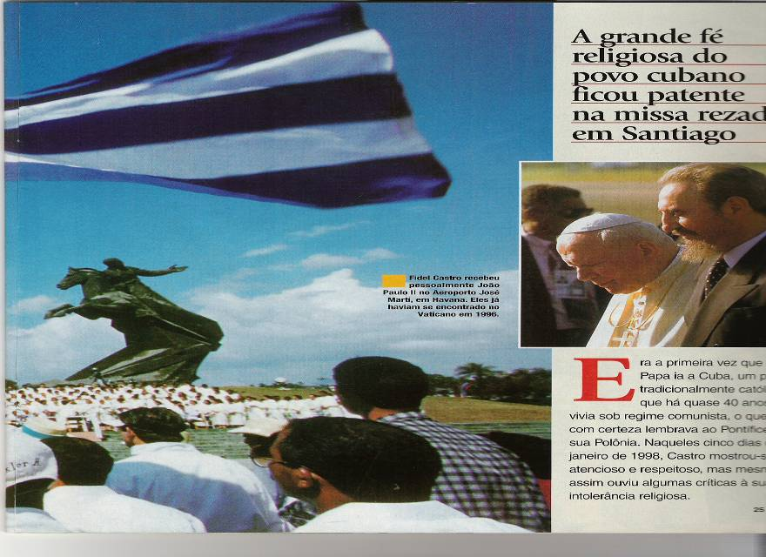

Slide 42
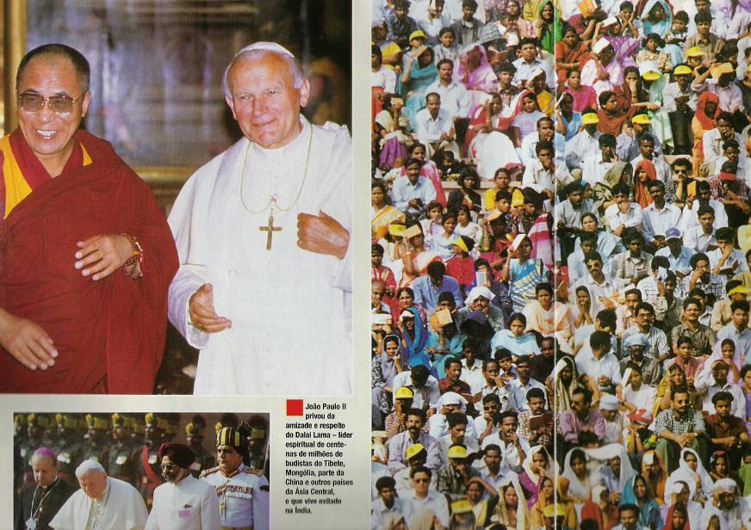

Slide 43
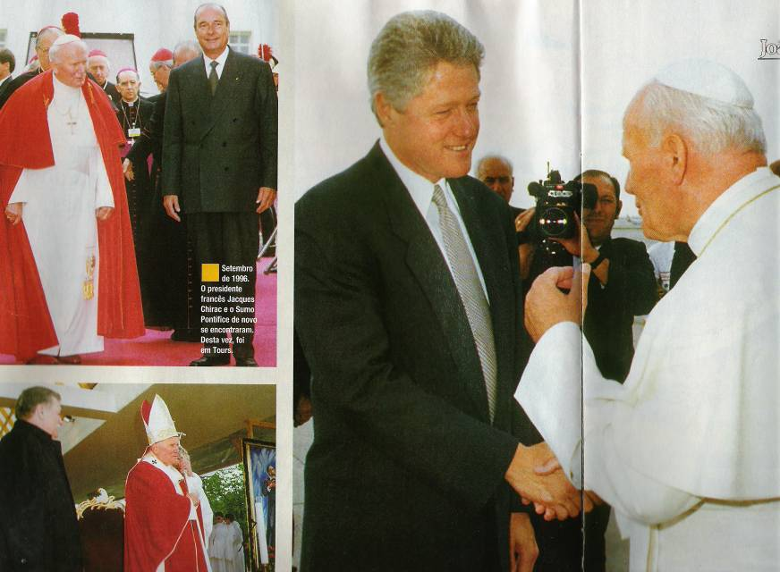

Slide 44
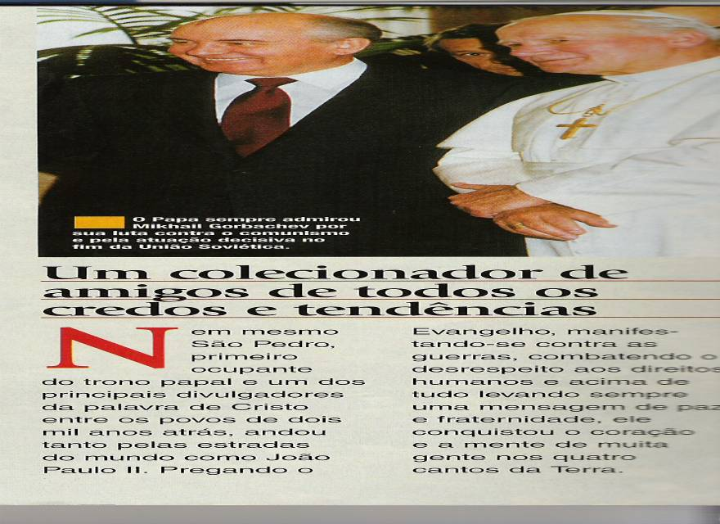

Slide 45
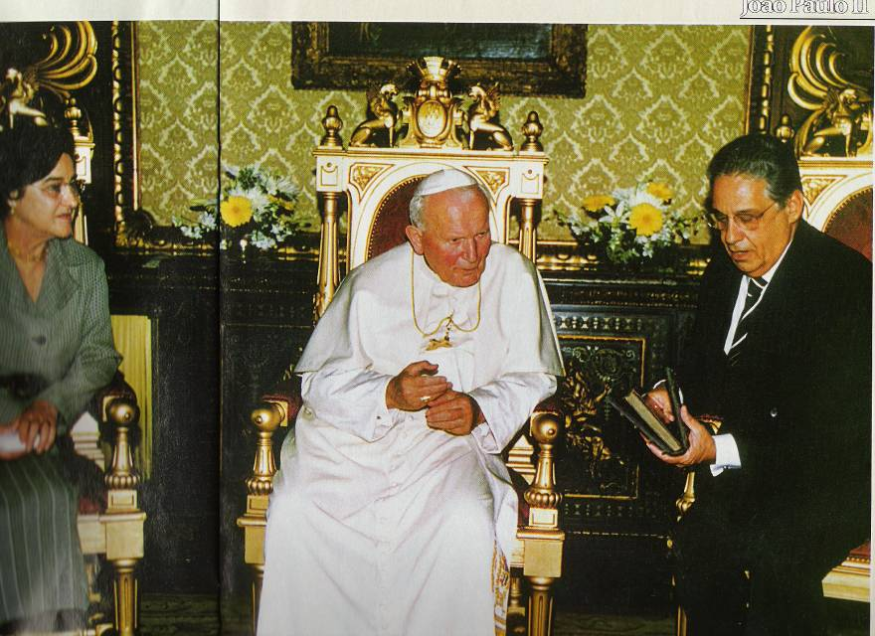

Slide 46
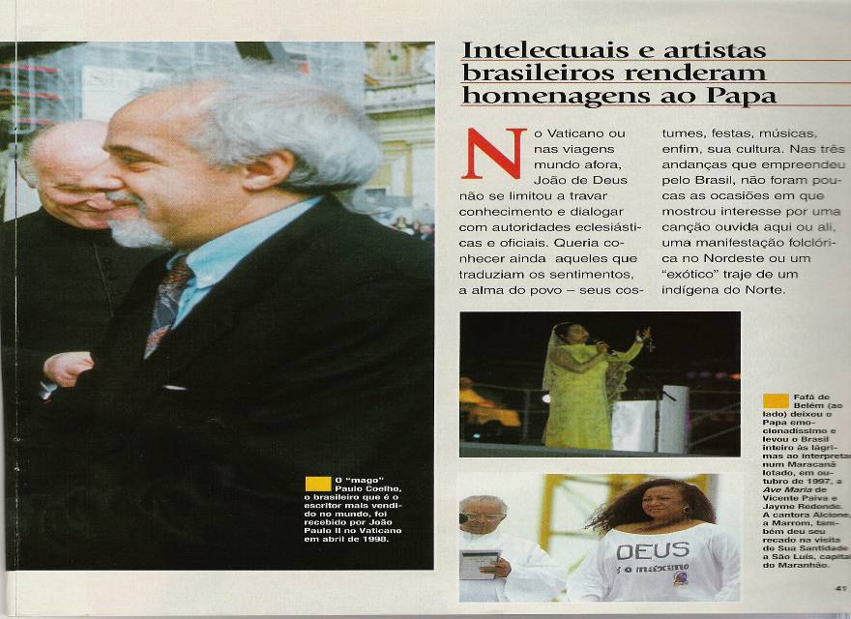

Slide 47
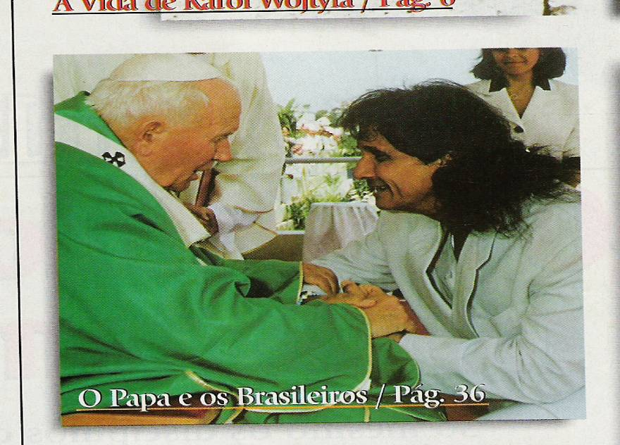

Slide 48
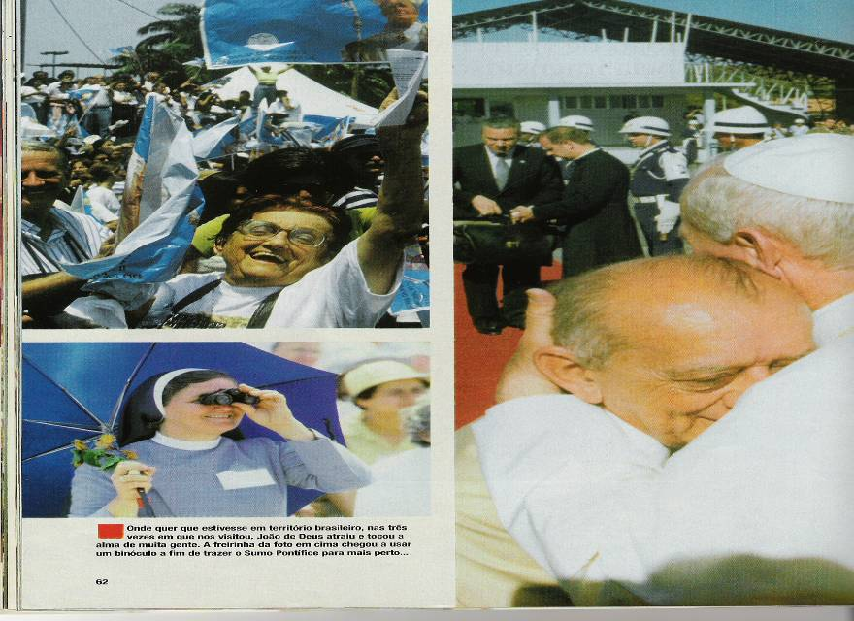

Slide 50
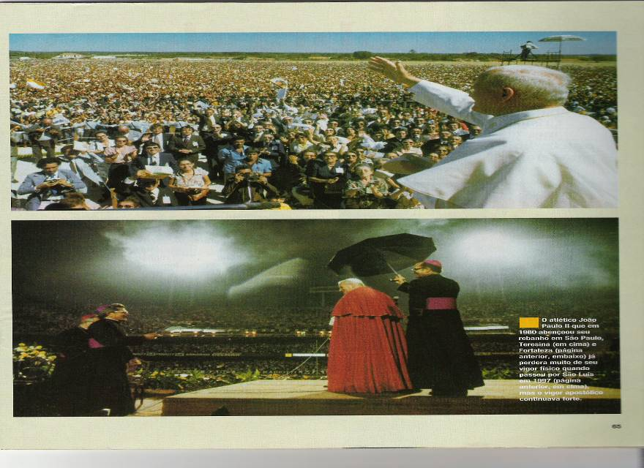

Slide 51
